Slide 1


Реализация национального проекта «Образование» с использованием образовательных ресурсов Центра цифрового и гуманитарного профилей «Точка роста»

Slide 2

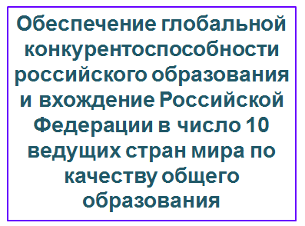
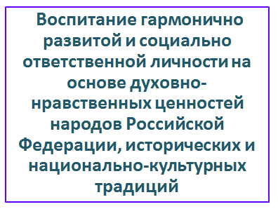
Национальный проект «Образование»
Сроки реализации:
01.01.2019 - 31.12.2024
Задачи

Slide 3

Основные направления развития системы образования
Обновление содержания образования
Создание необходимой современной инфраструктуры
Подготовка соответствующих профессиональных кадров, их переподготовка и повышение квалификации
Создание наиболее эффективных механизмов управления сферой образования

Slide 4
Федеральные проекты, входящие в национальный проект
Современная школа
Успех каждого ребенка
Поддержка семей, имеющих детей
Цифровая образовательная среда
Учитель будущего
Молодые профессионалы
Новые возможности для каждого
Социальная активность
Экспорт образования
Социальные лифты для каждого

Slide 5

Центры образования цифрового и гуманитарного профилей «Точка роста» создаются как структурные подразделения общеобразовательных организаций, расположенных в сельской местности и малых городах
К 2024 году, благодаря проекту, откроется
16000 центров у детей, которые живут в сёлах, труднодоступных местах, рабочих посёлках, будут равные условия для получения качественного образования

Slide 6
Использование ресурсов
Центра цифрового и гуманитарного профилей
«Точка роста» на уроках и во внеурочное время

Slide 7
Когда использовать?
Уроки информатики, технологии, ОБЖ и физической культуры
Все уроки учебного плана
3. Внеурочная деятельность
4. Воспитательные мероприятия
5. Работа с родителями

Slide 8
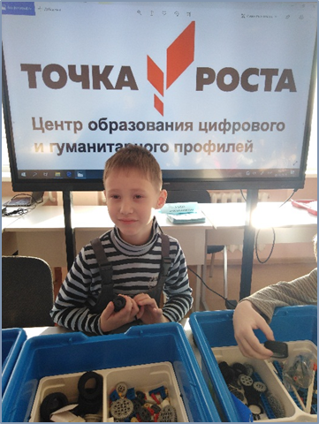
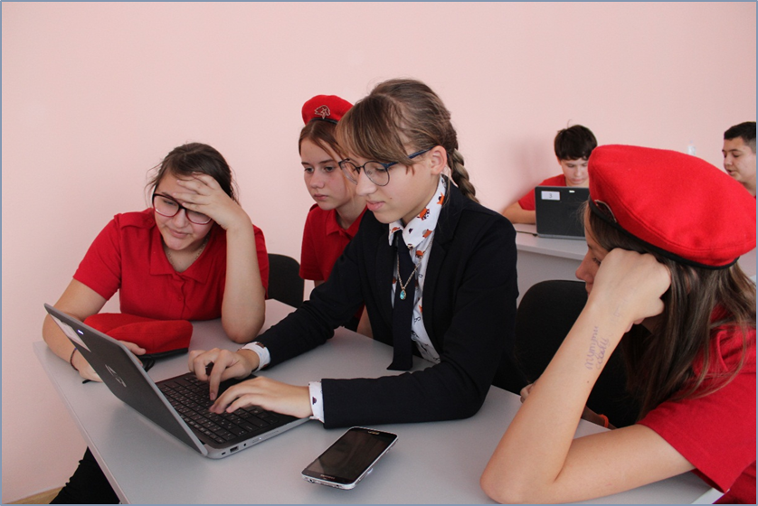
Зачем использовать?
Современные дети отличаются особенностями мышления и восприятия информации, им нужны новые впечатления, эмоции

Slide 9
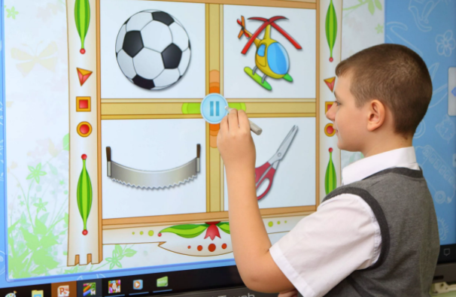
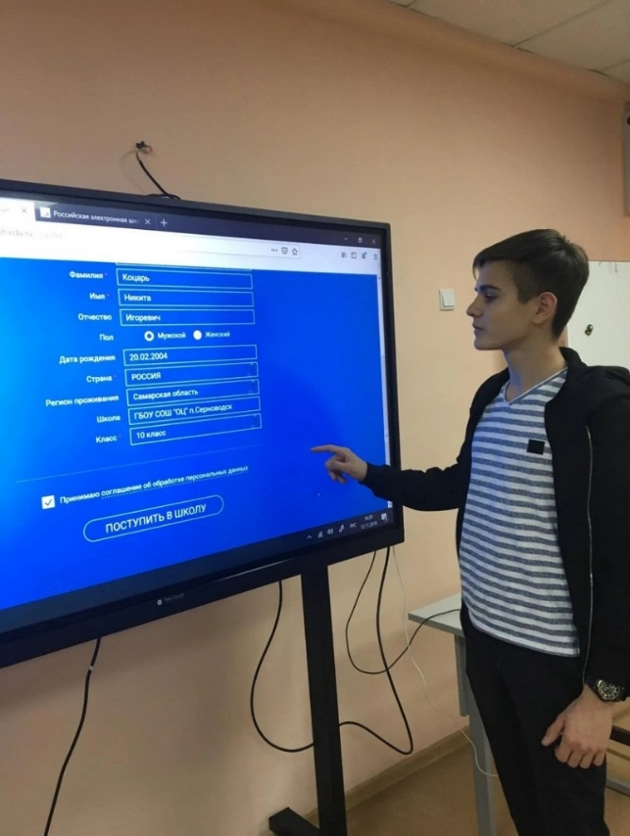
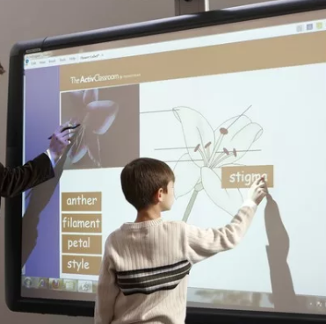
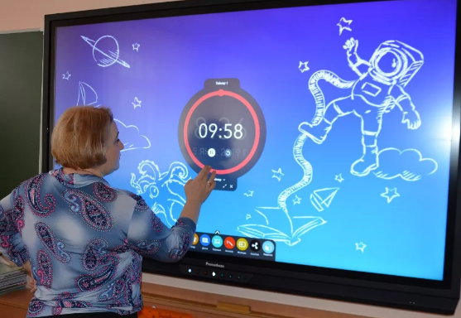
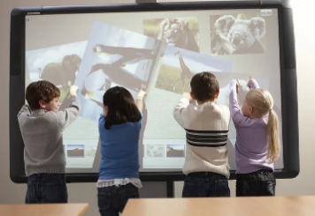
Как использовать?
Интерактивный комплекс

Slide 10
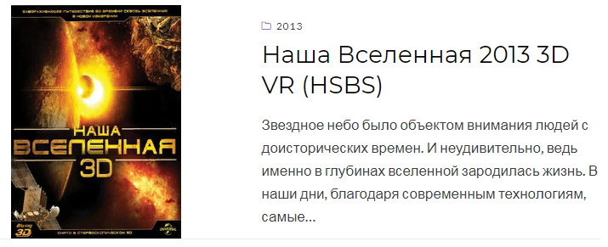
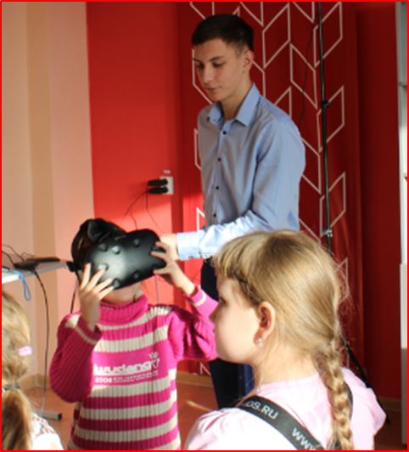
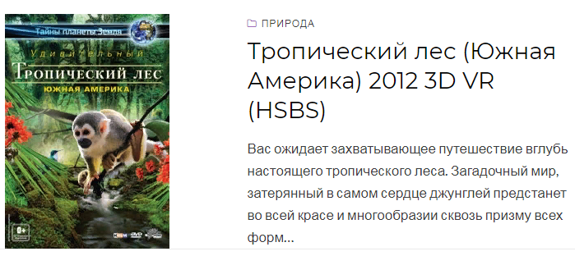
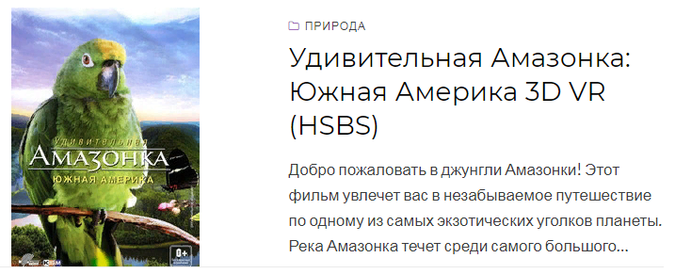
VR - очки

Slide 11
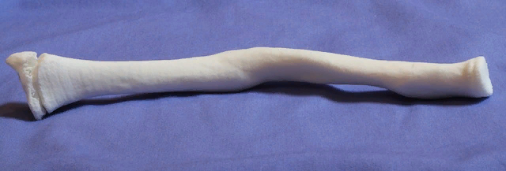
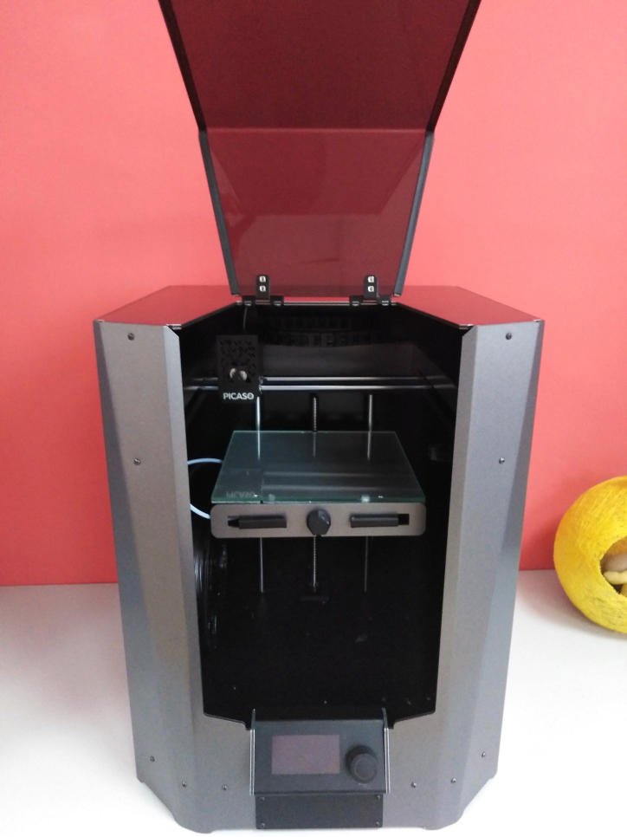
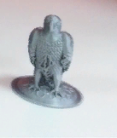
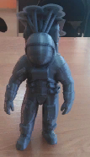
3D принтер

Slide 12
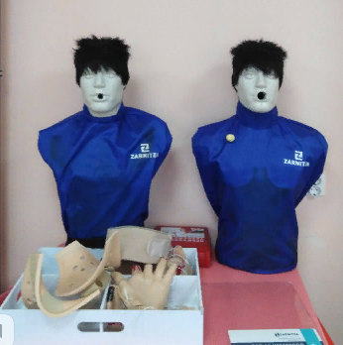
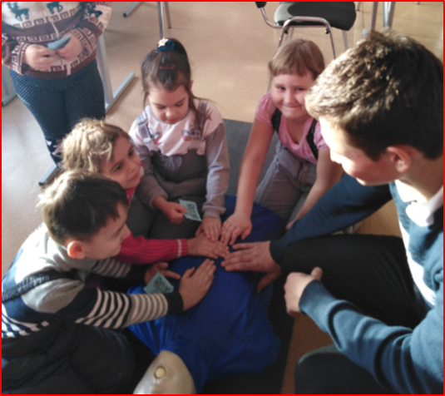
Тренажеры-манекены

Slide 13
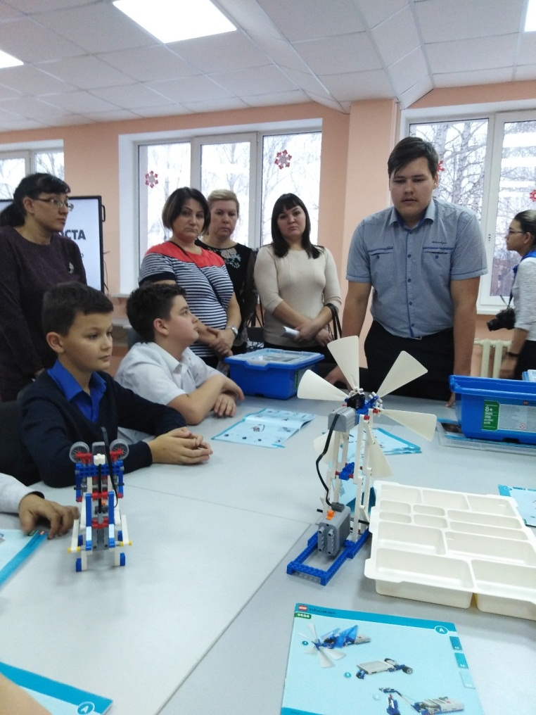
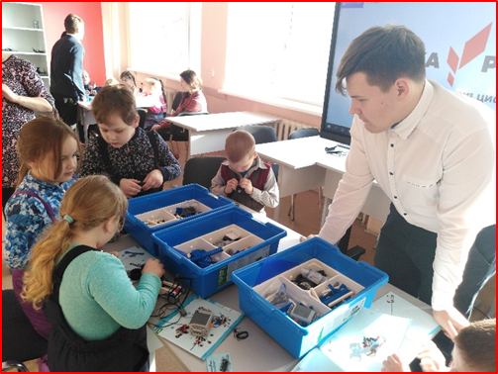
ЛЕГО-конструирование

Slide 14
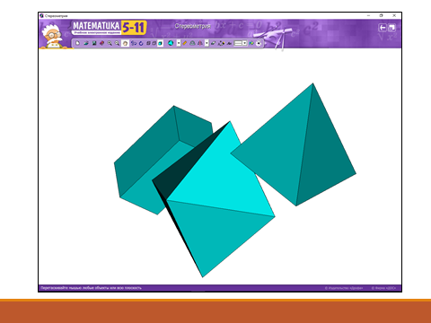
Изменения в содержании курса информатики 6-7 классов
6 класс: Объекты и системы.
Объекты окружающего мира. Объекты изучения в информатике. Компьютерные объекты. Файлы папки, размер файла Отношения объектов и их множеств. Разнообразие отношений. Разновидности объектов и их классификация. Системы объектов. Персональный компьютер как система. Промышленный дизайн. Создание эскиза объемно-пространственной композиции. Создание объемных графических изображений. (Точка Роста).
7 класс: Передача информации. Источник, информационный канал, приёмник информации. Поиск информации.
Знакомство с технологиями VR/AR. Тестирование существующих AR – приложений. Тестирование устройств. Выявление принципов работы шлема

Slide 15
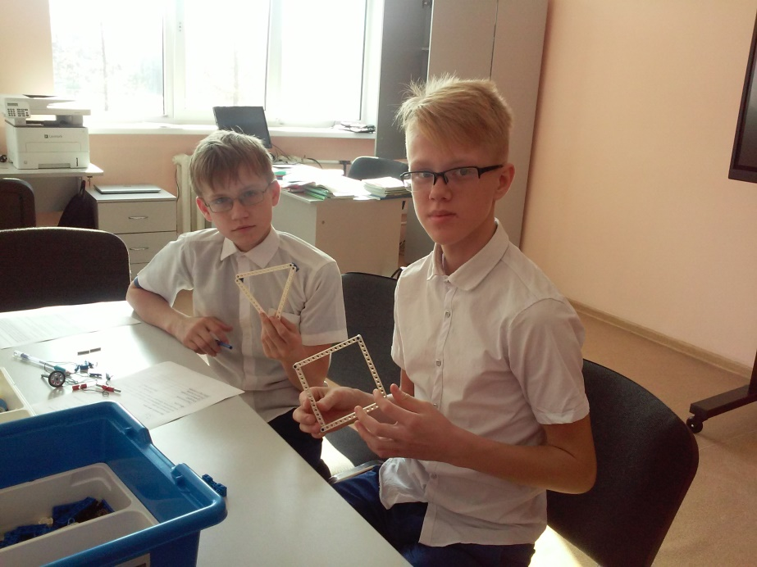
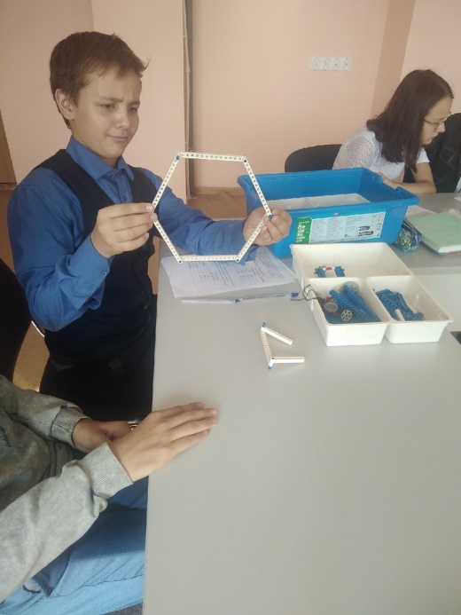
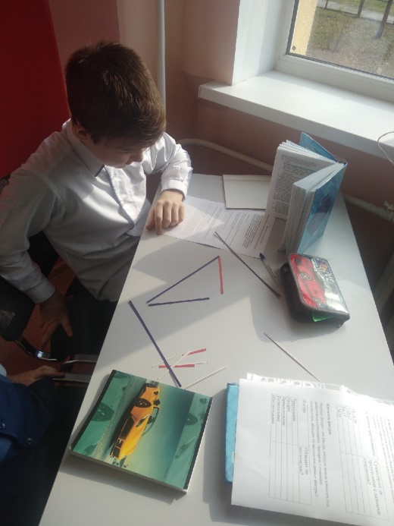
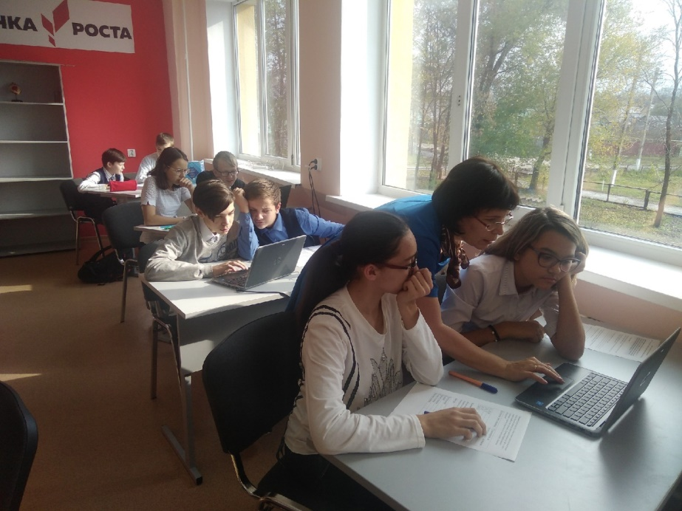

Slide 16


